Slide 1
Delmin

Slide 2

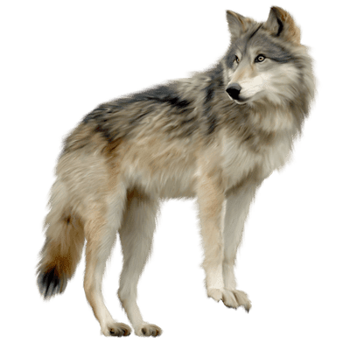

Huy, ahí viene el lobo

